Slide 1
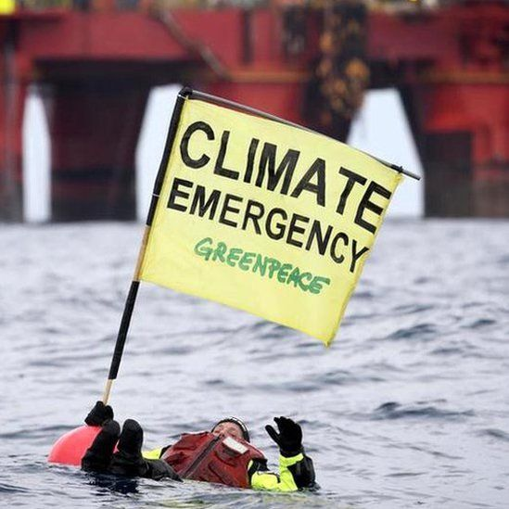
ΦΥΣΙΚΟ ΑΕΡΙΟ: ΕΝΕΡΓΕΙΑ ΜΕΤΑΒΑΣΗΣ Ή ΛΑΘΟΣ ΆΛΟΓΟ?
Που βρισκόμαστε σήμερα
Τι πρέπει να γίνει
Τι περιμένουμε στο εγγύς μέλλον
Συμπεράσματα
Κωστής Γριμάνης, Μάιος 2024
Notes:
Σας ευχαριστώ πολύ για την πρόσκληση.
Στην σημερινή μου παρουσίαση θα επιχειρήσω να αναλύσω συνοπτικά τους λόγους που το ορυκτό αέριο αποτελεί τροχοπέδη για την ενεργειακή μετάβαση, τι βήματα ή όχι έχουν γίνει μέχρι τώρα για την απεξάρτηση από αυτό ενώ θα αναφερθώ σε κάποιες προκλήσεις καταλήγοντας σε κάποια βασικά συμπεράσματα

Slide 2
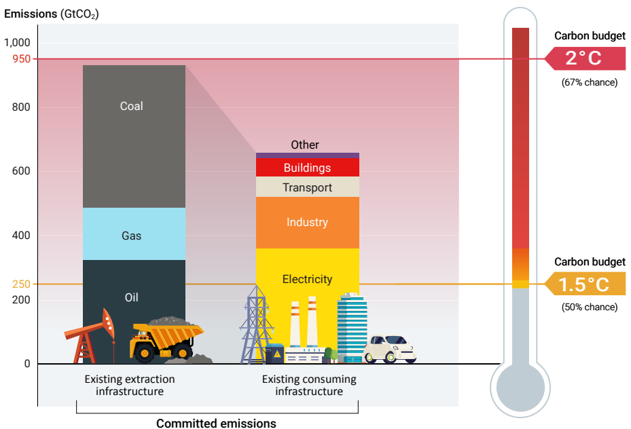
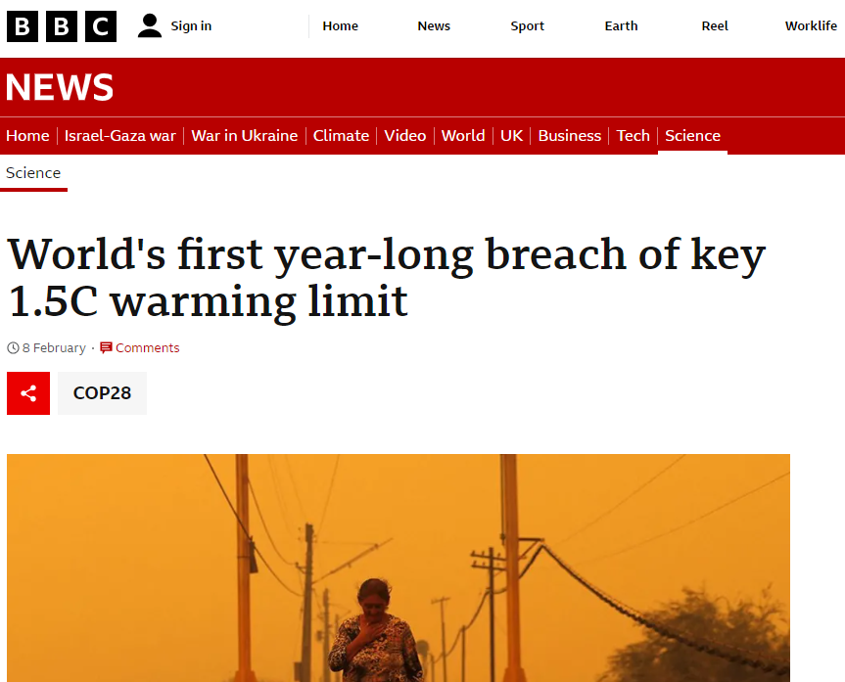
Που Βρισκόμαστε σήμερα
Εκπομπές CO2 από τις υφιστάμενες υποδομές ορυκτών καυσίμων, σε σύγκριση με τους προϋπολογισμούς άνθρακα που αντικατοπτρίζουν τον μακροπρόθεσμο στόχο της συμφωνίας του Παρισιού για τον 1,5 ºC
Source: Emissions Gap Report, UN, 2023
Notes:
Η ενέργεια είναι η κυρίαρχη πηγή εκπομπών αερίων του θερμοκηπίου, που αντιπροσωπεύει σήμερα το 86% των παγκόσμιων εκπομπών CO2 εκπομπών. Ο άνθρακας, το πετρέλαιο και το ορυκτό αέριο που εξάγονται κατά τη διάρκεια ζωής των υποδομών παραγωγής σε λειτουργία και αυτών που κατασκευάζονται, όπως το 2018, θα εκπέμψουν περισσότερο από 3,5 φορές από τον προϋπολογισμό άνθρακα που είναι διαθέσιμος για τον περιορισμό της αύξησης της θερμοκρασίας σε 1,5°C με πιθανότητα 50%, και σχεδόν το μέγεθος του διαθέσιμου προϋπολογισμού για τους 2°C με 67% πιθανότητα
Εντωμεταξύ πρόσφατα, τα δεδομένα της υπηρεσίας Copernicus για την Κλιματική αλλαγή της ΕΕ έδειξαν ότι για πρώτη φορά η υπερθέρμανση του πλανήτη έχει πιθανότατα ξεπεράσει τον παγκόσμιο μέσο όρο του 1,5°C πάνω από την προβιομηχανική περίοδο για ένα ολόκληρο έτος, από τον Φεβρουάριο του 2023 έως τον Ιανουάριο του 2024.

Slide 3
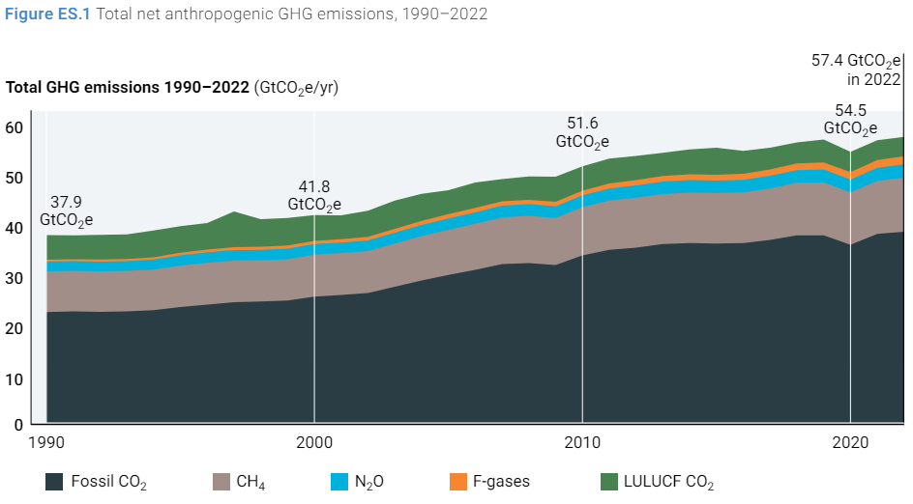
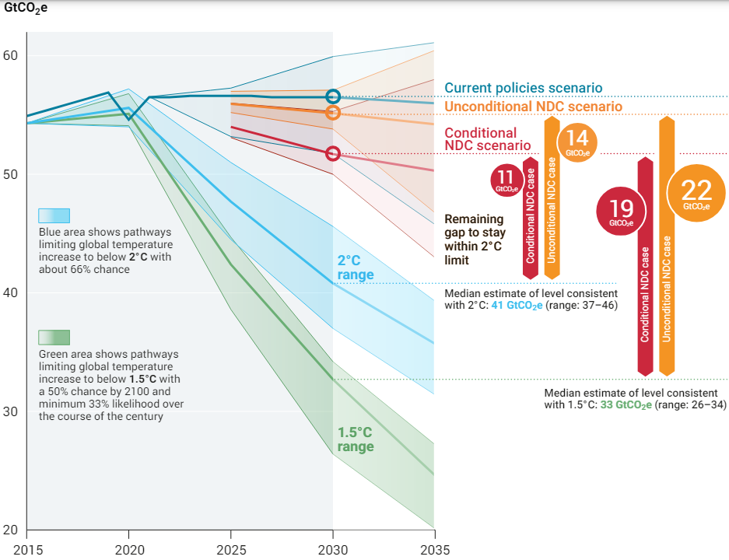
Τι πρέπει να γίνει
IEA: From 2021, No new oil and gas fields approved for development; no new coal mines or mine extensions
Source: Emissions Gap Report, UN, 2023
Notes:
Σε πρόσφατη ανάλυση του “Emissions Gap Report 2023’ το UNEP διαπίστωσε ότι οι προβλεπόμενες για το 2030 εκπομπές αερίων του θερμοκηπίου εξακολουθούν να πρέπει να μειωθούν κατά 28% για την πορεία 2°C της Συμφωνίας του Παρισιού και κατά 42% για την πορεία 1,5°C.
Ο Διεθνής Οργανισμός Ενέργειας δημοσίευσε την περίφημη έκθεση του το 2021 “Net Zero 2050: A roadmap for the energy sector όπου ορίσε έναν οδικό χάρτη για τον περιορισμό της αύξησης της θερμοκρασίας στον 1,5C, κατέληξε στο συμπέρασμα ότι πέραν των έργων που έχουν ήδη δεσμευτεί από το 2021, δεν υπάρχει περιθώριο για παραγωγή λιγνίτη, πετρελαίου, φυσικού αερίου από νέα κοιτάσματα.

Slide 4
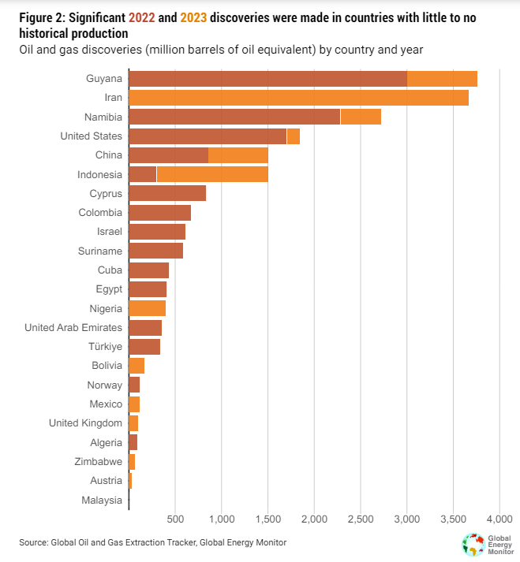
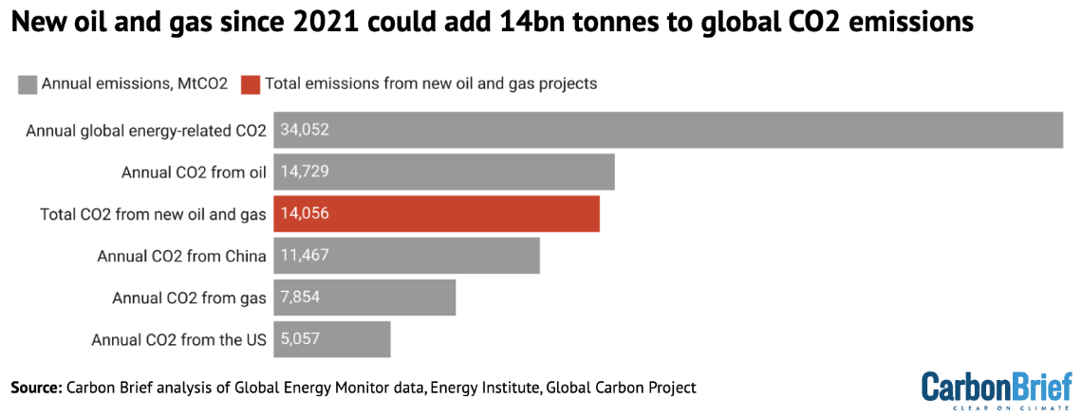
Τι έγινε ομως…
Notes:
Ωστόσο, το μήνυμα του ΔΟΕ αγνοήθηκε ευρέως από τις εταιρείες πετρελαίου και φυσικού αερίου, οι οποίες συνέχισαν να αναζητούν νέες ευκαιρίες εξόρυξης.
Το 2024, σε νέα του έκθεση το Global Energy Monitor, εντόπισε 50 νέα κοιτάσματα που ανακαλύφθηκαν το 2022 και το 2023, μετά την έκδοση του οδικού χάρτη του ΙΕΑ για ένα καθαρό μηδενικό ισοζύγιο εκπομπών. Τα αποθέματα πετρελαίου και αερίου από αυτά τα έργα ανέρχονται σε 20,3 εκατ. βαρέλια ισοδύναμου πετρελαίου (Mboe).
Το GEM στην έκθεσή του εντόπισε επίσης άλλα 45 έργα που έχουν φθάσει σε "τελική επενδυτική απόφαση" (FID), με επιπλέον 16 εκατ. βαρέλια ισοδύναμου πετρελαίου (Mboe).
Συνολικά, τα έργα αυτά μπορούν να συνεισφέρουν επιπλέον 14.1 γιγατόνους GtCO2
Το GEM παρατήρησε ότι σημαντικές ανακαλύψεις νέων κοιτασμάτων το 2022 και το 2023 έγιναν σε χώρες με μικρή έως καθόλου ιστορική παραγωγή.

Slide 5
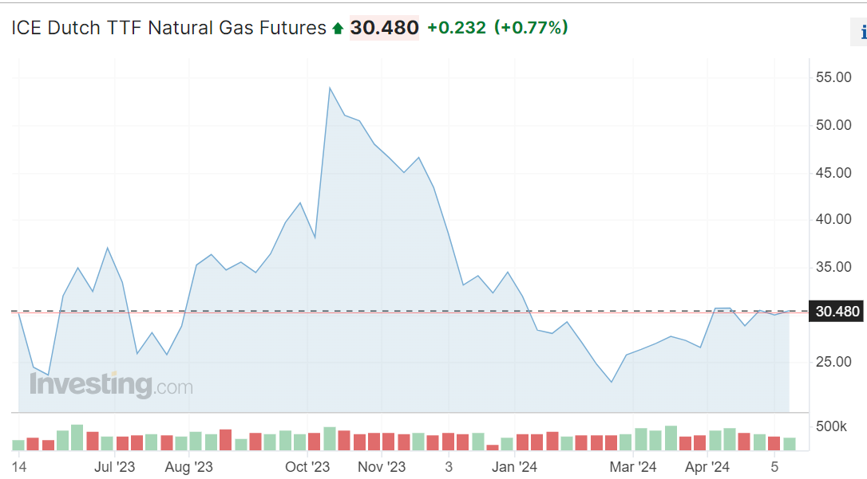
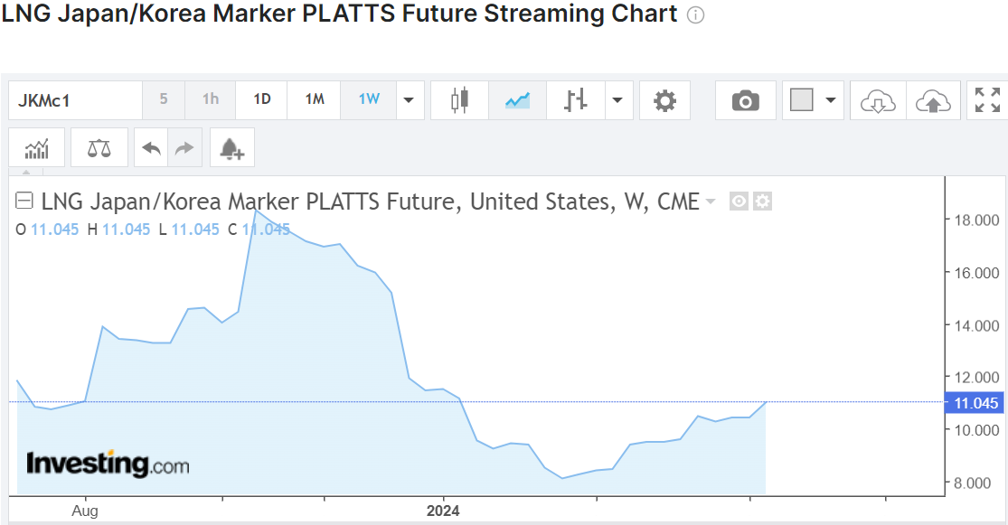
Εξελίξεις στην αγορά αερίου
Notes:
Ας δούμε όμως κάποιες βασικές εξελίξεις στην αγορά αερίου
Οι τιμές LNG τόσο στην Ευρώπη όσο και στην Ασία είναι κάπως ανοδικές μετά από 5 μήνες πτώσης

Slide 6
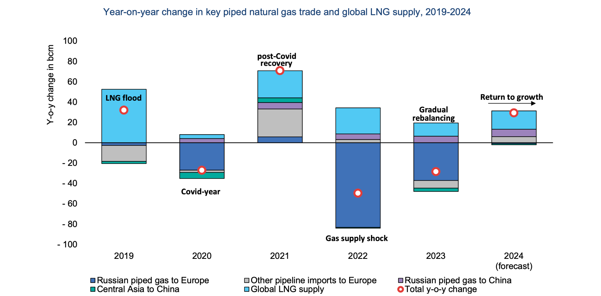
2024: Το εμπόριο φυσικού αερίου επιστρέφει στην ανάπτυξη παγκοσμίως
Notes:
Μετά το σοκ της προσφοράς φυσικού αερίου το 2022, οι αγορές φυσικού αερίου κινήθηκαν προς μια σταδιακή εξισορρόπηση το 2023 και παρέμειναν σχετικά ήρεμες κατά τη διάρκεια του χειμώνα του 2023/24 στο βόρειο ημισφαίριο.
Οι ασυνήθιστα ήπιες για την εποχή καιρικές συνθήκες του χειμώνα, σε συνδυασμό με τη βελτίωση των θεμελιωδών συνθηκών προσφοράς, διατήρησαν τις αγορές φυσικού αερίου σταθερές.
Οι τιμές spot φυσικού αερίου στην Ασία και την Ευρώπη υποχώρησαν στα προ της κρίσης επίπεδα το α' τρίμηνο του 2024 και στις Ηνωμένες Πολιτείες οι τιμές (Henry Hub) έπεσαν σε ιστορικά χαμηλά επίπεδα πολλών δεκαετιών.

Slide 7
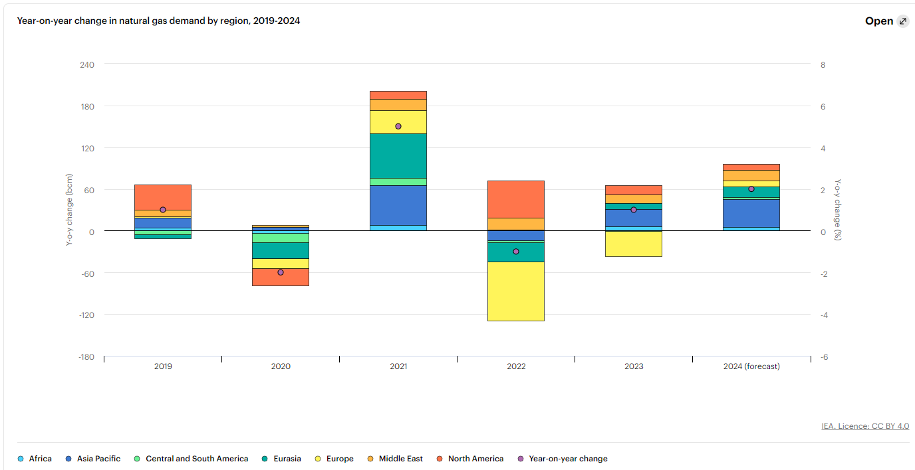
2024: Το εμπόριο φυσικού αερίου επιστρέφει στην ανάπτυξη
Notes:
Το 2024, ο ΔΟΕ προβλέπει ότι η ζήτηση φυσικού αερίου θα αυξηθεί κατά 2,3%, κυρίως λόγω των ταχέως αναπτυσσόμενων ασιατικών αγορών.
Κατά τη διάρκεια του χειμώνα 2023/24 η κατανάλωση αερίου εκτιμάται ότι αυξήθηκε κατά 2%, ή σχεδόν 40 δισεκατομμύρια κυβικά μέτρα (bcm), σε ετήσια βάση (y-o-y) στις αγορές.
Η αύξηση της ζήτησης υποστηρίχθηκε σε μεγάλο βαθμό από την υψηλότερη χρήση αερίου στους τομείς της ηλεκτροπαραγωγής και της βιομηχανίας, ενώ ένας ασυνήθιστα ήπιος χειμώνας συμπίεσε τις απαιτήσεις θέρμανσης χώρων στις βασικές αγορές του βόρειου ημισφαιρίου.
Στις Ηνωμένες Πολιτείες, η ζήτηση φυσικού αερίου για οικιακούς και εμπορικούς σκοπούς μειώθηκε κατά σχεδόν 8% σε ετήσια βάση, ενώ στην Ευρώπη εκτιμάται ότι μειώθηκε κατά 2% σε σύγκριση με τα ήδη πολύ χαμηλά επίπεδα του χειμώνα 2022/23

Slide 8
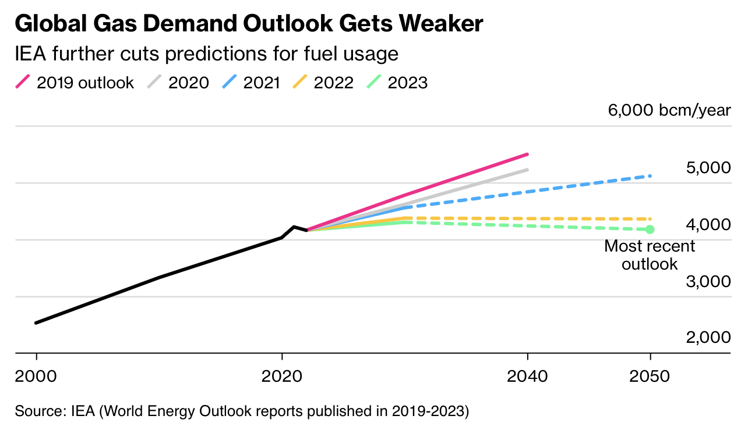
Ο ΙΕΑ αναμένει ότι η ζήτηση φυσικού αερίου θα κορυφωθεί έως το 2030 ..
Notes:
Ο ΔΟΕ σε πρόσφατη ανάλυσή του προβλέπει ότι η ζήτηση ορυκτού αερίου θα κορυφωθεί έως το 2030

Slide 9
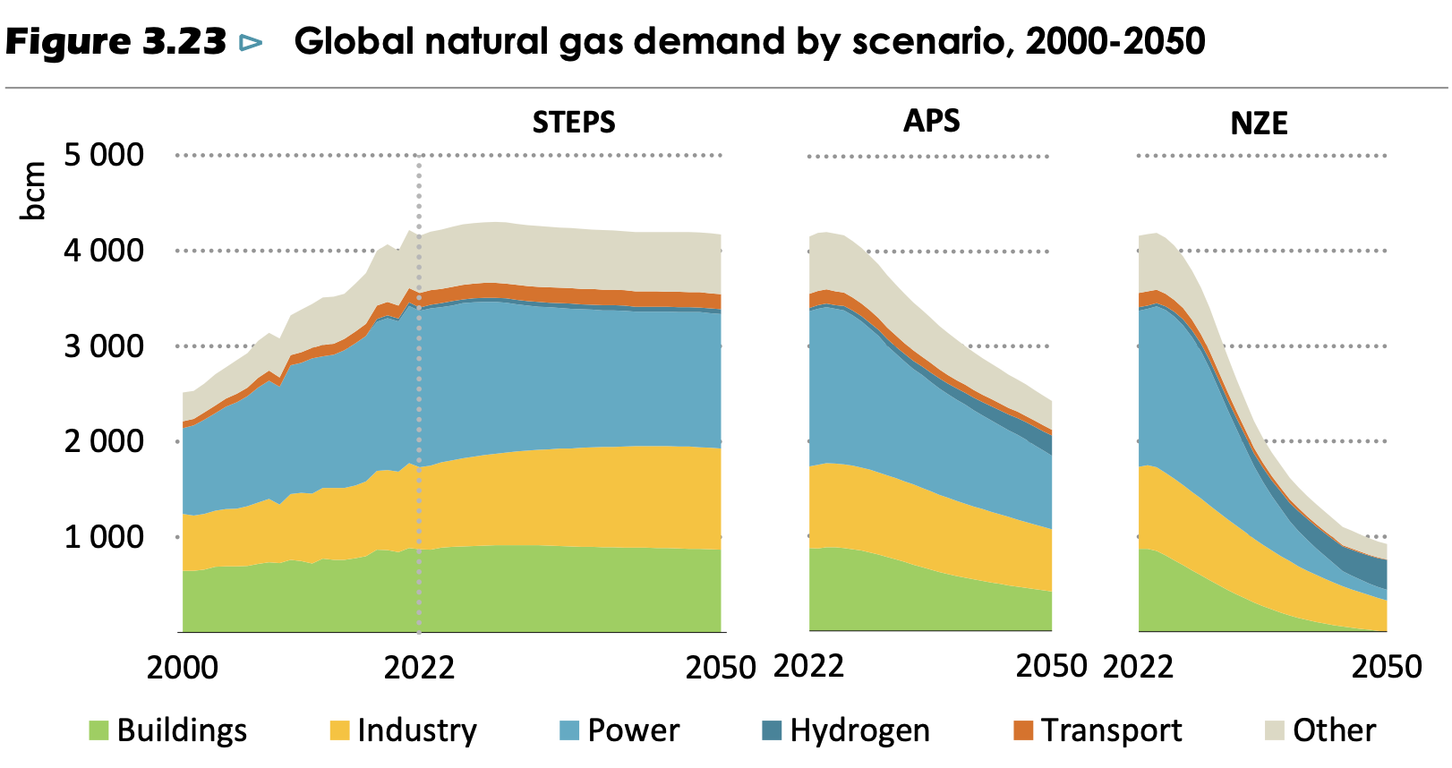
.. σε όλα τα σημαντικά σενάρια του
Notes:
Σε όλα τα σημαντικά σενάρια που έχει ανατύξει (Σενάριο διατυπωμένων πολιτικών (STEPS), Σενάριο ανακοινωμένων δεσμεύσεων (APS), Σενάριο καθαρών μηδενικών εκπομπών έως το 2050 (NZE)

Slide 10
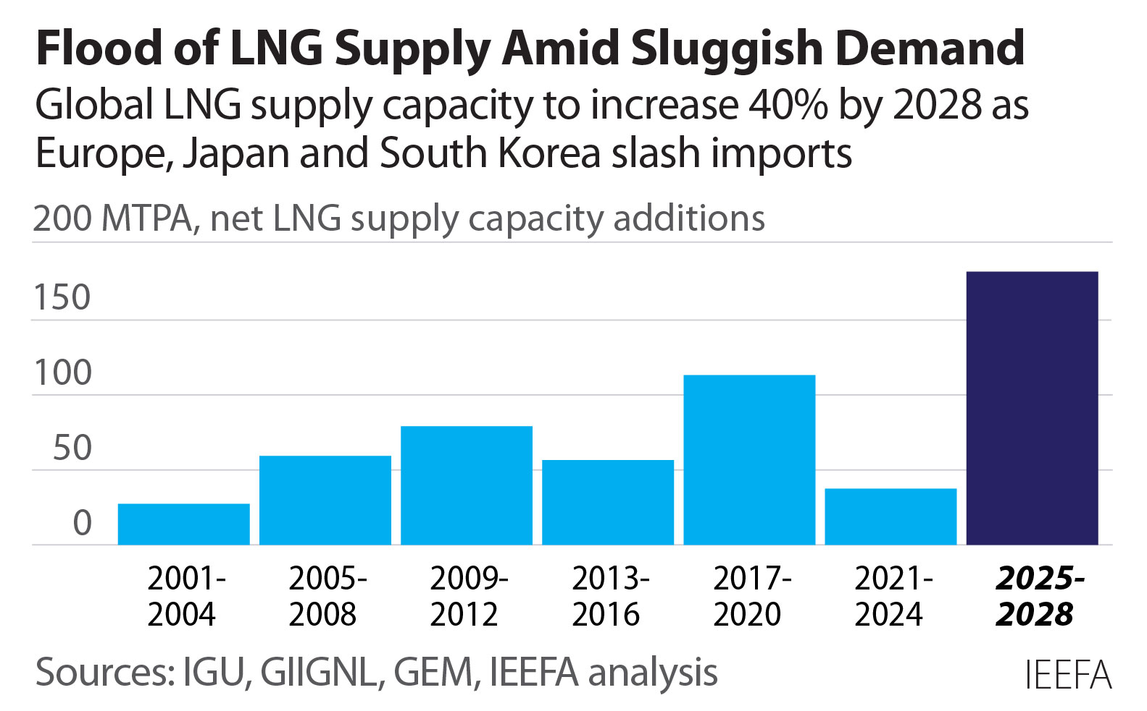
Προμήθεια LNG θα πλημμυρίσει την αγορά μέχρι το 2028
Notes:
Ωστόσο, μεγάλη δυναμικότητα υγροποιημένου φυσικού αερίου αναμένεται να τεθεί σε λειτουργία έως το 2028 εν μέσω υποτονικής ζήτησης
Στην Ευρώπη, με βάση πρόσφατη μελέτη του Ινστιτούτου Οικονομικών της Ενέργειας και Χρηματοοικονομικής Ανάλυσης, οι εισαγωγές υγροποιημένου φυσικού αερίου προβλέπεται να κορυφωθούν το 2025.
Οι ευρωπαϊκές τιμές φυσικού αερίου έχουν σταθεροποιηθεί εν μέσω μειωμένης ζήτησης και υψηλών επιπέδων αποθήκευσης.
Οι τιμές του αερίου στην Ευρώπη έχουν υποχωρήσει από τα υψηλά επίπεδα του 2022 λόγω του ήπιου χειμώνα, της αδύναμης ζήτησης, της αυξημένης υδροηλεκτρικής και πυρηνικής παραγωγής και των ισχυρών επιδόσεων των ΑΠΕ.
Τα κράτη μέλη της ΕΕ συμφώνησαν να συνεχίσουν να μειώνουν τη ζήτηση φυσικού αερίου για να ενισχύσουν την ασφάλεια του ενεργειακού εφοδιασμού και να περιορίσουν τη μεταβλητότητα των τιμών.
Η συνεχιζόμενη δημιουργία νέων υποδομών LNG στην Ευρώπη είναι εξαιρετικά πιθανό ωστόσο να οδηγήσει σε σημαντική πλεονάζουσα χωρητικότητα, αχρηστευμένα κεφάλαια και θα μπορούσε να προκαλέσει πτώση των ποσοστών χρήσης κατά το υπόλοιπο της δεκαετίας.

Slide 11
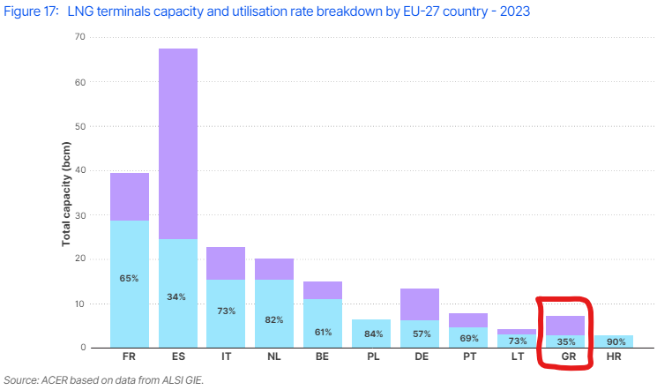
ΕΕ: μέσος όρος χρησιμοποίησης δυναμικότητας LNG 50-60% παρά την κορύφωση του LNG το 2023
Notes:
Σε πρόσφατη ανάλυση των εξελίξεων στην ευρωπαϊκή αγορά LNG που διεξήγαγε ο ACER (Οργανισμός της ΕΕ για τη συνεργασία των ρυθμιστικών αρχών ενέργειας), διαπιστωσε πως ο μέσος όρος χρήσης της χωρητικότητας των υποδομών LNG κυμαίνεται μεταξύ 50-60%
Χαραχτηριστικά μικρή παρατηρείται η χρήση της δυναμικότητας των τερματικών LNG και στην Ελλάδα που φτάνει μόλις το 35%.

Slide 12
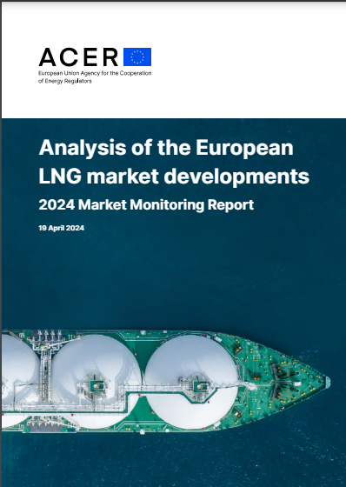
ACER : Οι ευρωπαϊκές εισαγωγές LNG μπορεί να έχουν φτάσει στο αποκορύφωμά τους 2024
19 παγκόσμια έργα υπό κατασκευή έργα αναμένεται να αυξήσουν την παραγωγή LNG κατά περίπου 200 εκ. τόνους έως το 2030, που ισοδυναμεί με το 50% σημερινού ετήσιου εμπορίου.
το 75% των εισαγωγών σε χωρητικότητα υγροποιημένου LNG που προστέθηκε στην ΕΕ από το 2022 είναι πλωτές μονάδες FSRU
Notes:
- Η ζήτηση LNG στην ΕΕ είναι πιθανό να φθάσει στην κορύφωσή της το 2024. Αυτό οφείλεται στη μείωση της διαρθρωτικής ζήτησης φυσικού αερίου που οφείλεται στους φιλόδοξους στόχους απαλλαγής της ΕΕ από τον άνθρακα.
- 19 παγκόσμια έργα υγροποίησης που βρίσκονται υπό κατασκευή αναμένεται να αυξήσουν την παραγωγή ΥΦΑ κατά περίπου 200 εκατομμύρια τόνους έως το 2030, που ισοδυναμεί με το 50% του σημερινού ετήσιου εμπορίου.
- Περίπου το 75% της δυναμικότητας εισαγωγής υγροποιημένου φυσικού αερίου που προστέθηκε στην ΕΕ από το 2022 είναι πλωτές μονάδες αποθήκευσης και επαναεριοποίησης (FSRU).

Slide 13
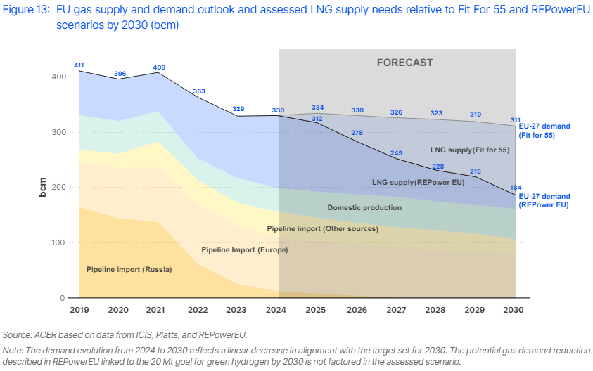
Η ΕΕ μπορεί να μην χρειαστεί σχεδόν καθόλου LNG μέχρι το 2030 στο πλαίσιο του RePowerEU
Notes:
Το στοχευμένο σενάριο μείωσης της ζήτησης φυσικού αερίου του REPowerEU (εάν υλοποιηθεί έως το 2030) θα μπορούσε να μετατοπίσει την εξάρτηση της ΕΕ από την spot αγορά υγροποιημένου φυσικού αερίου, μετατρέποντας την κατάσταση "υπο-συμφωνημένων" 49 δισ. κυβικών μέτρων το 2023 σε "υπερ-συμφωνημένη" θέση 30 έως 40 δισ. κυβικών μέτρων μεταξύ 2027-2030. Η υπο-συμφωνημένα σημαίνει ανεπαρκείς μακροπρόθεσμες συμβατικές δεσμεύσεις που αυξάνουν την εξάρτηση των αγοραστών από την πιο ευμετάβλητη αγορά spot. Υπερσυμφωνημένα αντίθετα σημαίνει ότι οι μακροπρόθεσμες συμβάσεις υπερβαίνουν τη ζήτηση.
Σε αντίθεση με τη γενική πεποίθηση, η ΕΕ παραμένει περισσότερο εξαρτημένη από τις μακροπρόθεσμες παρά από τις spot συμβάσεις LNG (2 τρίτα έναντι 1 τρίτου).

Slide 14
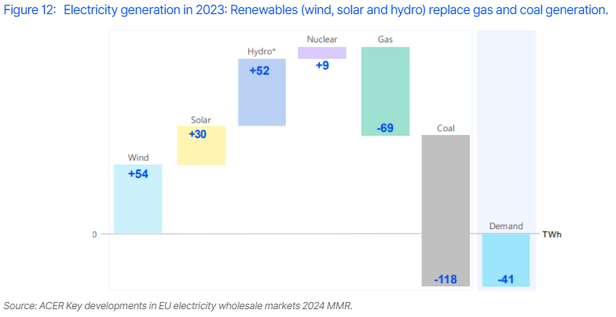
Οι ΑΠΕ συνεχίζουν να υποκαθιστούν το αέριο και τον άνθρακα στην ηλεκτροπαραγωγή
Notes:
Την ίδια στιγμή οι ΑΠΕ συνεχίζουν να υποκαθιστούν το αέριο και τον άνθρακα στην ηλεκτροπαραγωγή. Στο Γραφημα από την πρόσφατη έκθεση του ACER φαίνεται πως το 2023 η ηλεκτροπαραγωγή από άεριο και λιγνίτη αντικαταστάθηκε από αιολική ενέργεια στο μεγαλύτερο ποσοστό, ακολουθούμενη από υδροηλεκτρική, ηλιακή και σε ένα μικρότερο ποσοστό από πυρηνική ενέργεια

Slide 15
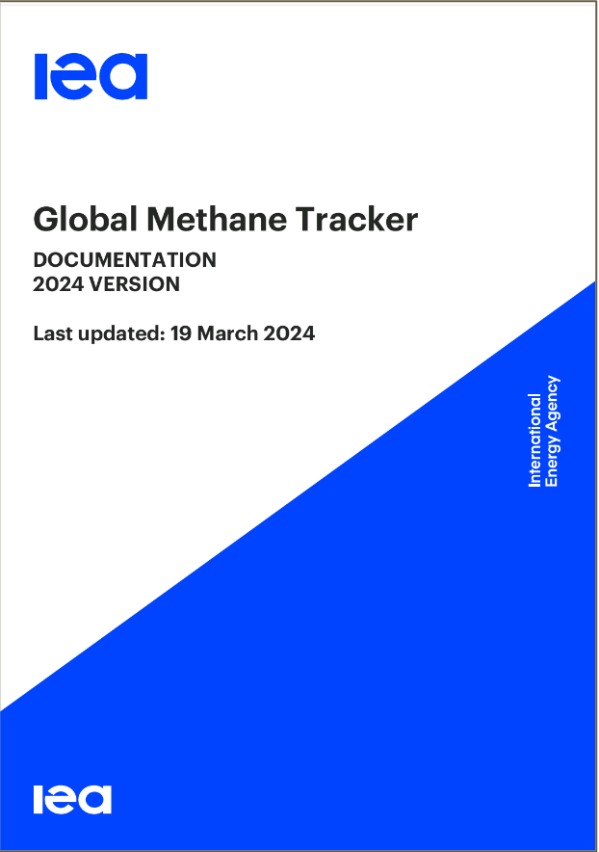
ΙΕΑ: περαιτέρω αύξηση εκπομπών μεθανίου από την παραγωγή ορυκτών καυσίμων
120 εκατομμύρια τόνοι (Mt) εκπομπών μεθανίου το 2023
10 Mt ακόμα προήλθαν από τη βιοενέργεια
Τα μεγάλα συμβάντα εκπομπών μεθανίου αυξήθηκαν κατά περισσότερο από 50% το 2023 σε σύγκριση με το 2022
Notes:
Σύμφωνα με πρόσφατη ανάλυση του ΔΕ, η παραγωγή και η χρήση ορυκτών καυσίμων είχε ως αποτέλεσμα σχεδόν 120 εκατομμύρια τόνους (Mt) εκπομπών μεθανίου το 2023, ενώ άλλοι 10 Mt προήλθαν από τη βιοενέργεια - σε μεγάλο βαθμό από την παραδοσιακή χρήση της βιομάζας.
Τα μεγάλα συμβάντα εκπομπών μεθανίου που εντοπίστηκαν από δορυφόρους αυξήθηκαν επίσης κατά περισσότερο από 50% το 2023 σε σύγκριση με το 2022, με περισσότερους από 5 Mt εκπομπών μεθανίου που εντοπίστηκαν από μεγάλες διαρροές ορυκτών καυσίμων σε όλο τον κόσμο - συμπεριλαμβανομένης μιας μεγάλης έκρηξης φρέατος στο Καζακστάν που διήρκεσε πάνω από 200 ημέρες.
Το μεθάνιο, το κύριο συστατικό του φυσικού αερίου, είναι η δεύτερη μεγαλύτερη αιτία της κλιματικής αλλαγής μετά το διοξείδιο του άνθρακα και βραχυπρόθεσμα έχει πολύ μεγαλύτερη επίδραση στην αύξηση της θερμοκρασίας. Η ταχεία μείωση των εκπομπών μεθανίου αυτή τη δεκαετία είναι ζωτικής σημασίας

Slide 16
Βόρεια Θάλασσα: οι πολιτικές για το πετρέλαιο και το φυσικό αέριο απέχουν πολύ από το να είναι συμβατές με τον 1,5C
Notes:
Χαραχτηριστικό είναι ότι οι πολιτικές χώρων της βόρειας θάλασσας που εξορύσσουν και παράγουν υδρογονάνθρακες απέχουν πολύ από το να ειναι συμβατές με τον 1,5C

Slide 17
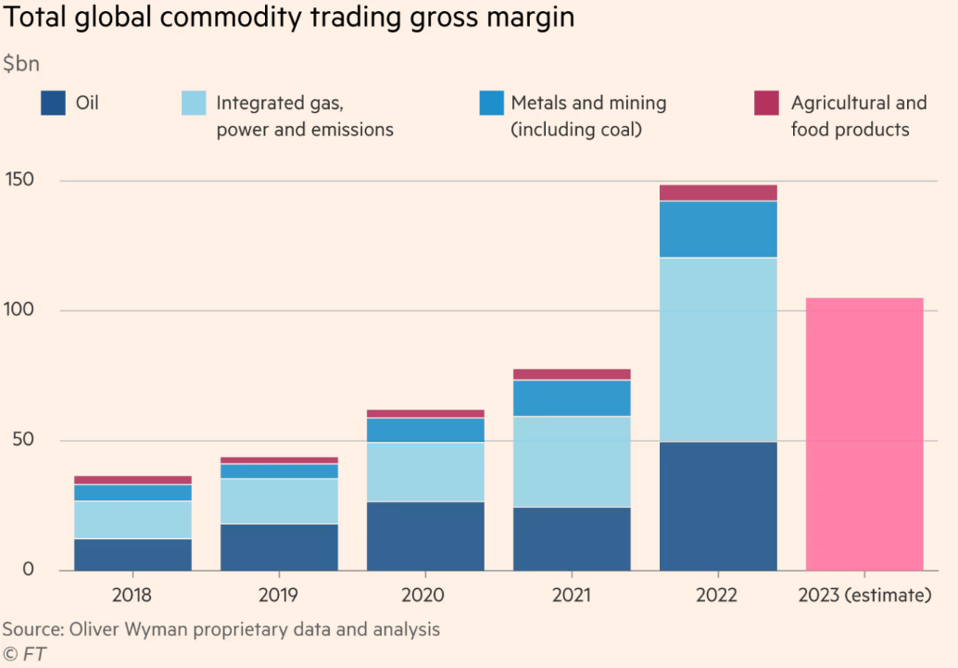
Η εμπορία αερίου & ηλεκτρικής ενέργειας απέφερε τα μεγαλύτερα κέρδη για τους παίκτες βασικών εμπορευμάτων
Notes:
Τα ακαθάριστα κέρδη από τις δραστηριότητες εμπορίας εμπορευμάτων - συμπεριλαμβανομένων των τραπεζών, των hedge funds, των ανεξάρτητων εμπόρων και των επιχειρήσεων με περιουσιακά στοιχεία, όπως η BP και η Shell - αυξήθηκαν από περίπου 36 δισ. δολάρια το 2018 σε ρεκόρ 148 δισ. δολαρίων το 2022, κυρίως λόγω του πόλεμου στην Ουκρανία.
οι commodity traders εμπορευμάτων κάθονται σε μετρητά ύψους 120 δισ. δολαρίων μετά από 5 χρόνια ρεκόρ κερδοφορίας

Slide 18
Τι περιμένουμε στο άμεσο μέλλον?
Η ΕΕ θεσπίζει όρια εκπομπών μεθανίου για τις εισαγωγές ορυκτών καυσίμων από το 2027 και μετά
Το φυσικό αέριο των ΗΠΑ αναμένεται να είναι φθηνότερο από τον άνθρακα το 2024 για πρώτη φορά
Η Γερμανία ξεκινάει το σχεδιασμό για την απόσυρση του δικτύου “φυσικού” αερίου
Οι κυρώσεις της ΕΕ ενδέχεται να συμπεριλάβουν τις ρωσικές εισαγωγές υγροποιημένου φυσικού αερίου
Notes:
Εντός του νόμου που ψηφίστηκε τον περασμένο Απρίλιο θεσπίζονται κανόνες εισαγωγής - οι οποίοι θα επιβάλλουν όρια στις "τιμές έντασης μεθανίου" από το 2030 στους παραγωγούς που στέλνουν ορυκτά καύσιμα στην ΕΕ - και είναι πιθανό να πλήξουν μεγάλους προμηθευτές φυσικού αερίου, στους οποίους περιλαμβάνονται οι Ηνωμένες Πολιτείες, η Αλγερία και η Ρωσία. Ο κανονισμός για το μεθάνιο απαιτεί: Οι σχετικοί αρμόδιοι φορείς, διαχειριστές και εταιρίες θα πρέπει να υποβάλλουν στις αρμόδιες εθνικές αρχές πρόγραμμα ανίχνευσης και επισκευής διαρροών μεθανίου (LDAR) ενώ θα απαγορεύεται η εξαέρωση (άμεση απελευθέρωση μεθανίου στην ατμόσφαιρα) και η καύση (ελεγχόμενη καύση μεθανίου για διάθεση), εκτός από περιπτώσεις έκτακτης ανάγκης, δυσλειτουργιών ή ειδικών αναπόφευκτων περιστάσεων.
Η χαμηλές τιμές ενδέχεται να αυξησουν τις εξαγωγές και φυσικά την κατανάλωση αερίου
Η γερμανική κυβέρνηση ξεκίνησε τον σχεδιασμό για τον σταδιακό παροπλισμό του δικτύου διανομής φυσικού αερίου της χώρας, προκειμένου να οργανωθεί μια ομαλή μετάβαση σε κλιματικά ουδέτερη θέρμανση για τους καταναλωτές και τους φορείς εκμετάλλευσης αερίου. Η δεξαμενή σκέψης για την ενέργεια και το κλίμα Agora Energiewende δήλωσε πέρυσι ότι "Με τον στόχο της κλιματικής ουδετερότητας έως το 2045, δεν υπάρχει προβλέψιμα πλέον καμία χρήση για πάνω από το 90 τοις εκατό των υφιστάμενων δικτύων διανομής φυσικού αερίου". Επίσης, η Agora ανέφερε ότι "Όλες οι μεγάλες εκθέσεις για το ενεργειακό σύστημα δείχνουν ότι μόνο ένα κλάσμα της σημερινής ζήτησης φυσικού αερίου θα αντικατασταθεί από ανανεώσιμο υδρογόνο".
Η επόμενη δέσμη κυρώσεων της Ευρωπαϊκής Ένωσης θα μπορούσε να περιλαμβάνει απαγόρευση εισαγωγής υγροποιημένου φυσικού αερίου, καθώς και μέτρα για τον περιορισμό του στόλου μεταφέρει ρωσικό αέριο. Τα κράτη μέλη της ΕΕ διχάζονται ως προς την απαγόρευση των εισαγωγών LNG. Η Σουηδία και οι χώρες της Βαλτικής πιέζουν υπέρ της απαγόρευσης, αλλά άλλα κράτη μέλη και η ρυθμιστική αρχή της ΕΕ για την ενέργεια λένε ότι η Ευρώπη εξαρτάται πλέον πολύ περισσότερο από το LNG, ώστε να αντέξει την άμεση απαγόρευση των εισαγωγών LNG από τη Ρωσία.

Slide 19
ΤΑ ΚΑΛΑ ΝΕΑ
i) Ένα συγκεκριμένο πρώτο βήμα για τη σταδιακή κατάργηση του φυσικού αερίου: Δίκτυο
Σχέδια παροπλισμού, NDPs (οδηγία άρθρο 52β)
ii) Ενισχυμένη προστασία των καταναλωτών και καταπολέμηση της ενεργειακής φτώχειας (άρθρα 4, 11(α) και 25(α) της οδηγίας)
iii) Προτεραιότητα στη χρήση του υδρογόνου ως οριζόντια αρχή (άρθρα 1, 3 και 5α της οδηγίας)
iv) Ένα ανεξάρτητο σύστημα διακυβέρνησης: Φορέας της ΕΕ για τους φορείς εκμετάλλευσης δικτύων υδρογόνου (ENNOH) (άρθρα 21-24, 26-29, 40-47 κανονισμού)
ΤΑ ΚΑΚΑ ΝΕΑ
i) Επιτρέπεται (περιορισμένη) ανάμειξη υδρογόνου με ορυκτό αέριο (κανονισμός του άρθρου 19)
ii) Δεν υπάρχει στόχος για το βιομεθάνιο
ΤΑ ΑΣΧΗΜΑ ΝΕΑ
i) Δεν υπάρχει πραγματική τροχιά σταδιακής κατάργησης του φυσικού αερίου, αλλά μια "στροφή από το ορυκτό αέριο" σύμφωνα με την οδηγία (αιτιολογικές προτάσεις 5 έως 6 και άρθρο 4§4 της οδηγίας)
ii) Διαφοροποίηση των ρωσικών προμηθειών φυσικού αερίου βάσει του κανονισμού (αιτιολογική πρόταση 70α, άρθρο 5 παράγραφος 6 του κανονισμού)
iii) Ο διαχωρισμός DSO/TSO υδρογόνου
iv) Πολύ αποδυναμωμένοι κανόνες διαχωρισμού μεταξύ των διαχειριστών συστημάτων υδρογόνου και φυσικού αερίου
v) Μηχανισμός οικονομικής στήριξης του υδρογόνου με πιθανό αντίθετο αποτέλεσμα την επέκταση του δικτύου υδρογόνου περισσότερο από ό,τι χρειάζεται
EU GAS Package
Notes:
ΤΑ ΚΑΛΑ ΝΕΑ
i) Ένα συγκεκριμένο πρώτο βήμα για τη σταδιακή κατάργηση του φυσικού αερίου: Δίκτυο
Σχέδια παροπλισμού, NDPs (οδηγία άρθρο 52β)
ii) Ενισχυμένη προστασία των καταναλωτών και καταπολέμηση της ενεργειακής φτώχειας (άρθρα 4, 11(α) και 25(α) της οδηγίας)
iii) Προτεραιότητα στη χρήση του υδρογόνου ως οριζόντια αρχή (άρθρα 1, 3 και 5α της οδηγίας)
iv) Ένα ανεξάρτητο σύστημα διακυβέρνησης: Φορέας της ΕΕ για τους φορείς εκμετάλλευσης δικτύων υδρογόνου (ENNOH) (άρθρα 21-24, 26-29, 40-47 κανονισμού)
ΤΑ ΚΑΚΑ ΝΕΑ
i) Επιτρέπεται (περιορισμένη) ανάμειξη υδρογόνου με ορυκτό αέριο (κανονισμός του άρθρου 19)
ii) Δεν υπάρχει στόχος για το βιομεθάνιο
ΤΑ ΑΣΧΗΜΑ ΝΕΑ
i) Δεν υπάρχει πραγματική τροχιά σταδιακής κατάργησης του φυσικού αερίου, αλλά μια "στροφή από το ορυκτό αέριο" σύμφωνα με την οδηγία (αιτιολογικές σκέψεις 5 έως 6 και άρθρο 4§4 της οδηγίας)
ii) Διαφοροποίηση των ρωσικών προμηθειών φυσικού αερίου βάσει του κανονισμού (αιτιολογική σκέψη 70α, άρθρο 5 παράγραφος 6 του κανονισμού)
iii) Ο διαχωρισμός DSO/TSO υδρογόνου
iv) Πολύ αποδυναμωμένοι κανόνες διαχωρισμού μεταξύ των διαχειριστών συστημάτων υδρογόνου και φυσικού αερίου
v) Μηχανισμός οικονομικής στήριξης του υδρογόνου με πιθανό αντίθετο αποτέλεσμα την επέκταση του δικτύου υδρογόνου περισσότερο από ό,τι χρειάζεται

Slide 20
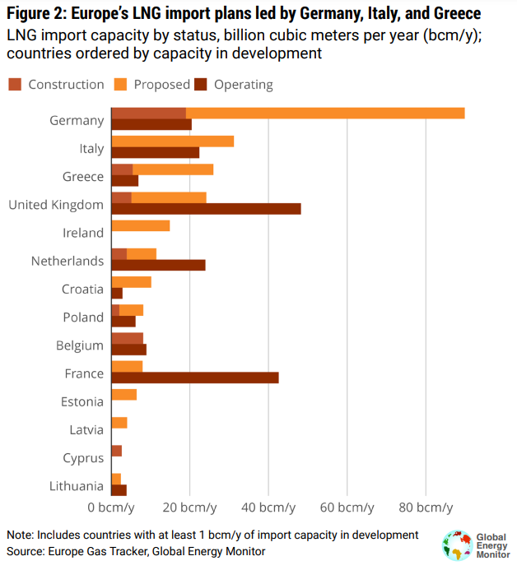
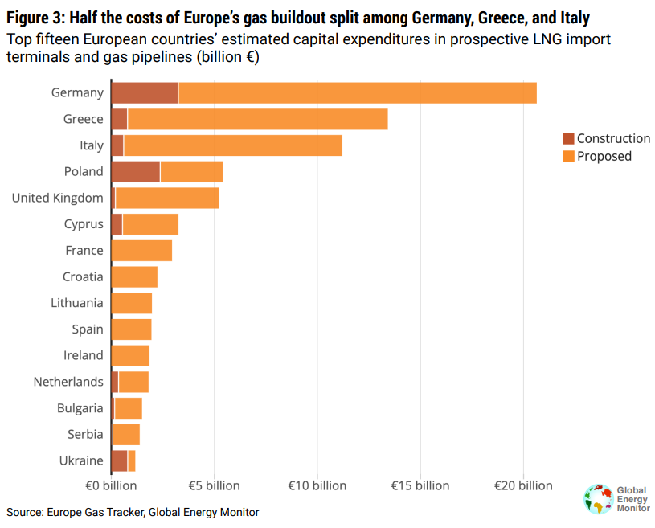
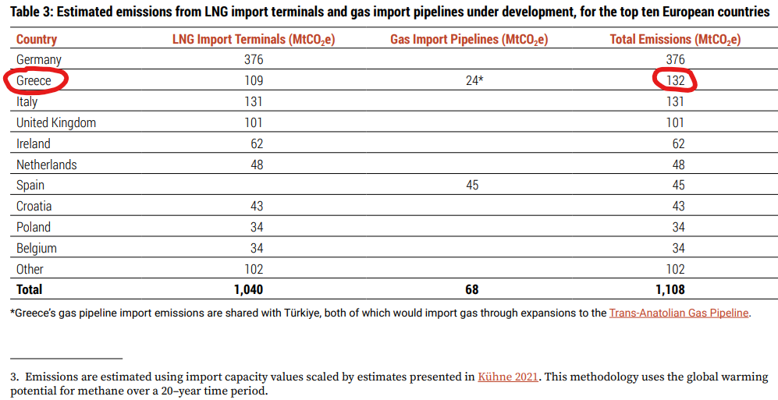
Συμπεράσματα: Προκλήσεις/Εμπόδια
Notes:
Μεγάλη όρεξη για νέες υποδομές ορυκτού αερίου
Nέες υποδομές ορυκτού αερίου με εκτιμώμενες συνολικές κεφαλαιουχικές δαπάνες που θα μπορούσαν να ανέλθουν σε 44,4 δισ. ευρώ για τερματικούς σταθμούς LNG και 39,7 δισ. ευρώ για αγωγούς φυσικού αερίου, δηλαδή συνολικά 84,1 δισ. ευρώ.στην Ευρώπη με μπροστάρηδες την Γερμανία, την Ιταλία και την Ελλάδα
Η Ελλάδα 3η μεταξύ των χωρών της Ευρώπης αναφορικά με τα σχέδια εισαγωγής υγροποιημένου φυσικού αερίου
Η Ελλάδα 2η μεταξύ των χωρών της Ευρώπης σε κεφαλαιουχικές δαπάνες για μελλοντικούς τερματικούς σταθμούς εισαγωγής υγροποιημένου ορυκτού αερίου και αγωγούς αερίου
Η Ελλάδα 2η μεταξύ των χωρών της Ευρώπης σε εκτιμώμενες εκπομπές από τους υπό ανάπτυξη τερματικούς σταθμούς εισαγωγής LNG και αγωγούς εισαγωγής φυσικού αερίου

Slide 21
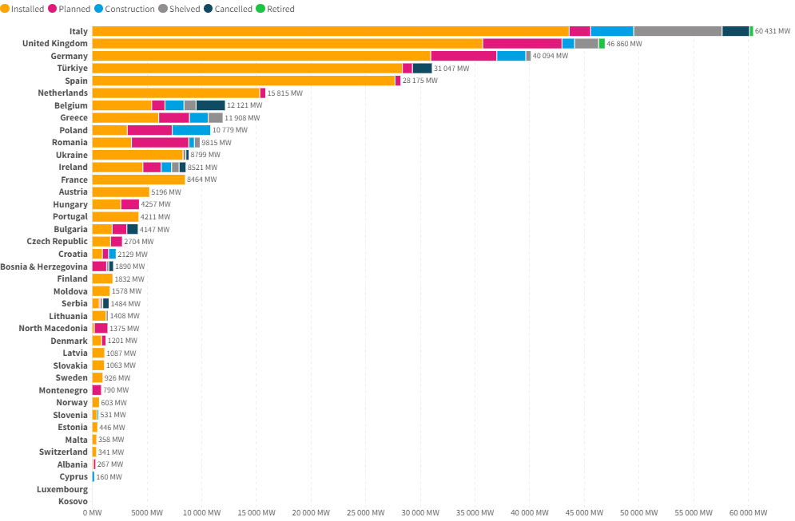
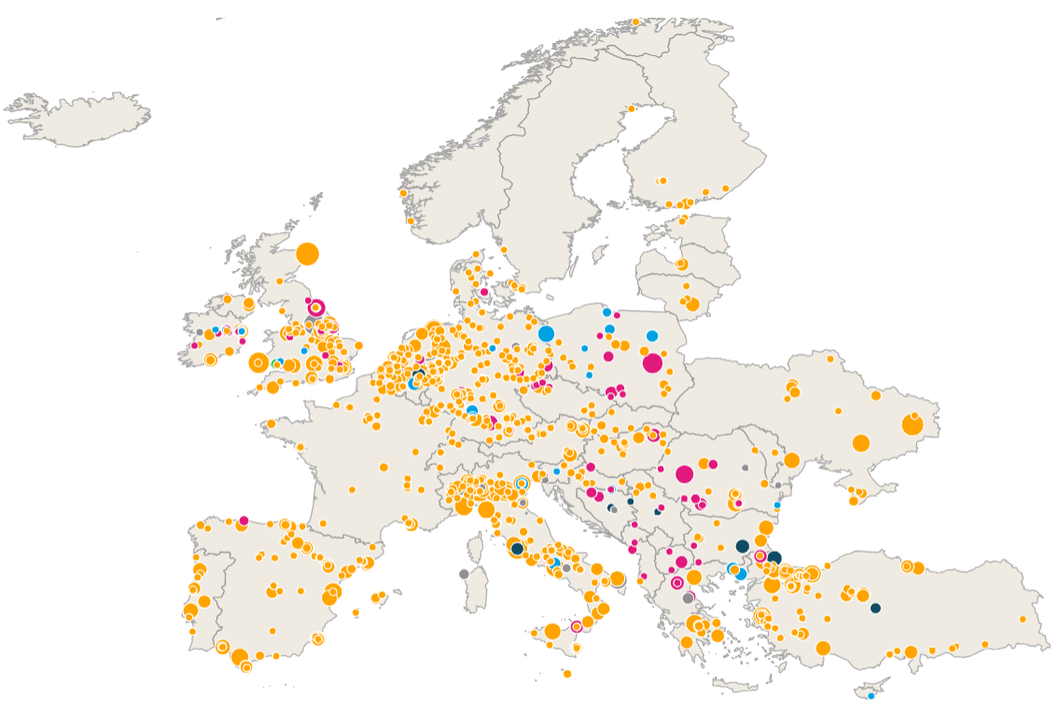
Συμπεράσματα: Προκλήσεις/Εμπόδια
Notes:
Η Ελλάδα 9η μεταξύ των χωρών της Ευρώπης σε εγκατεστημένη ισχύ ηλεκτροπαραγωγής από αέριο
Η Ελλάδα 6η μεταξύ των χωρών της Ευρώπης σε νέα σχεδιαζόμενα έργα ηλεκτροπαραγωγής από αέριο

Slide 22
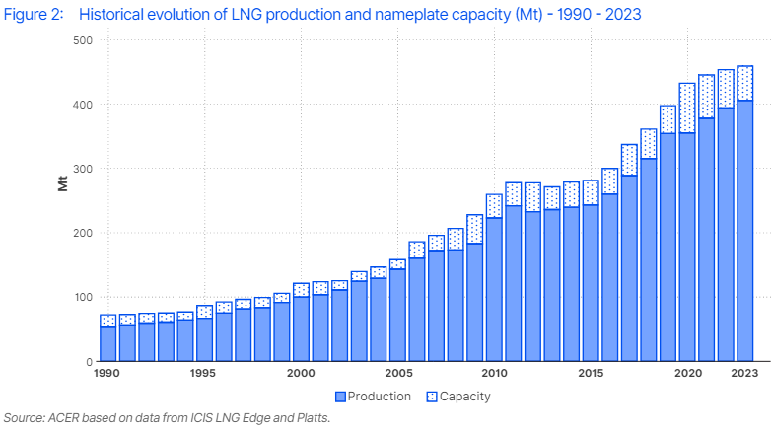
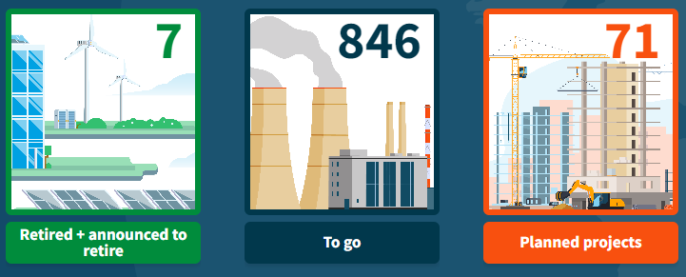
Συμπεράσματα: Προκλήσεις/Εμπόδια
European Gas Plant Countdown
Last Decade:
70% increase in world LNG production
Notes:
Εδώ βλέπετε την ιστορικη ανάπτυξη της παραγωγής LNG με βάση στοιχεία που συνέλεξε ο ACER.
Συνολικά λοιπόν βλέπουμε ότι τόσο σε παγκόσμιο όσο κι σε ευρωπαϊκό επίπεδο η αυξηση της παραγωγής και των υποδομών ορυκτού αερίου έχει αυξηθεί.
Πάνω δεξιά βλέπουμε τις μονάδες ηλεκτροπαραγωγής με αέριο που έχει ανακοινωθεί ότι θα παροπλιστούν μέχρι το 2035 (7), 846 μονάδες που είναι ενεργές και 71 που σχεδιάζονται σε όλη την Ευρώπη.

Slide 23
Συμπεράσματα: Κι άλλες Προκλήσεις/Εμπόδια
Ηλ. Δικτυα- Demand Response- Αποθήκευση: μεγάλες επενδύσεις, απαγορευτικό ρυθμιστικό πλαίσιο, βραδύτερη εγκατάσταση και εφαρμογή κ.λπ.
Rebranding υποδομών ορυκτού αερίου ως Η2-ready
Ασυμβατότητα επέκτασης των υποδομών αερίου με τους στόχους εθνικών κλιματικών πολιτικών
Capacity mechanisms
Δεν καταργούνται σταδιακά οι επιδοτήσεις ορυκτών καυσίμων
Η πυρηνική ενέργεια στο μείγμα εκτρέπει από τη μείωση της ζήτησης, τις επενδύσεις στην ενεργειακή απόδοση, την ανάπτυξη των ΑΠΕ και τη σταδιακή κατάργηση των ορυκτών καυσίμων
Notes:
Ηλ. Δικτυα- Demand Response- Αποθήκευση: μεγάλες επενδύσεις, απαγορευτικό ρυθμιστικό πλαίσιο, βραδύτερη εγκατάσταση και εφαρμογή κ.λπ.
Rebranding υποδομών ορυκτού αερίου ως Η2-ready
Ασυμβατότητα επέκτασης των υποδομών αερίου με τους στόχους εθνικών κλιματικών πολιτικών
Capacity mechanisms
Δεν καταργούνται σταδιακά οι επιδοτήσεις ορυκτών καυσίμων
Η πυρηνική ενέργεια στο μείγμα εκτρέπει από τη μείωση της ζήτησης, τις επενδύσεις στην ενεργειακή απόδοση, την ανάπτυξη των ΑΠΕ και τη σταδιακή κατάργηση των ορυκτών καυσίμων

Slide 24
Ενθαρρυντικά στοιχεία
η ΕΕ αποφάσισε ομόφωνα να απομακρυνθεί από το ρωσικό φυσικό αέριο, προβλέποντας μείωση των εισαγωγών κατά ⅔ έως το τέλος του 2022.
Τα κράτη μέλη αποφάσισαν να παρατείνουν τον στόχο μείωσης της ζήτησης φυσικού αερίου κατά 15% (60 δισ. κυβικά μέτρα) έως τον Μάρτιο του 2024.
Το 2023, το μερίδιο των ΑΠΕ στο μείγμα ηλεκτρικής ενέργειας φτάνει για πρώτη φορά το 44%.
Το 2023: μείωση ρεκόρ στην παραγωγή ηλεκτρικής ενέργειας από άνθρακα και αέριο στην ΕΕ οδηγεί σε μείωση των εκπομπών ίση με 19%
Οδηγία για την ενεργειακή απόδοση των κτιρίων (EPBD) και οδηγία για την ενεργειακή απόδοση (EED)
Δέκα χώρες στην Ευρώπη έχουν σχεδιάσει να απαγορεύσουν την εγκατάσταση νέων λεβήτων φυσικού αερίου σε νέα ή/και υφιστάμενα κτίρια.
Η εφαρμογή των μέτρων του REPowerEU θα οδηγήσει σε εκτιμώμενη μείωση της ζήτησης φυσικού αερίου στην ΕΕ κατά 52% ή ακόμη και 67% έως το 2030.
Notes:
Σύμφωνα με τον ΙΕΑ, ο στόχος αυτός υπερκαλύφθηκε. Το μερίδιο του ρωσικού αγωγού φυσικού αερίου που εισάγεται στην ΕΕ να μειώνεται από 40% το 2021 σε λιγότερο από 10% μέχρι το τέλος του 2022.
Οδηγία για την ενεργειακή απόδοση των κτιρίων (EPBD) και οδηγία για την ενεργειακή απόδοση (EED): το Ευρωπαϊκό Κοινοβούλιο αποκλείει τις επιδοτήσεις για λέβητες φυσικού αερίου από την 1η Ιανουαρίου 2024 και στοχεύει σε κτίρια χωρίς ορυκτά καύσιμα έως το 2035 (ή το αργότερο έως το 2040). Αυτή η σημαντική εξέλιξη είναι ιδιαίτερα αξιοσημείωτη, δεδομένου ότι τα κτίρια αντιπροσωπεύουν το 35% της κατανάλωσης φυσικού αερίου στην ΕΕ.

Slide 25
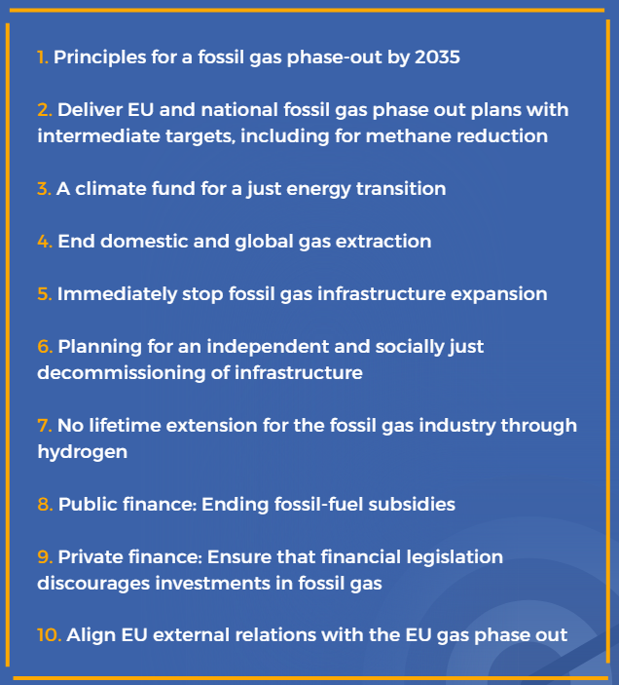
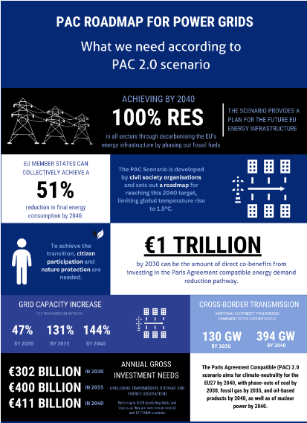
Συμπεράσματα: τι χρειάζεται?
Αυξημένη πολιτική φιλοδοξία που θα στηρίξει:
Φιλόδοξη μείωση της ενεργειακής ζήτησης
Ενδιάμεσους στόχους σταδιακής κατάργησης του αερίου για το 2025, το 2030 και το 2035 & ημερομηνίες σταδιακής κατάργησης για τα κτίρια, τη βιομηχανία και την ενέργεια
Μαζικές επενδύσεις σε ηλεκτρικά δίκτυα, αποθήκευση και ευελιξία απόκρισης στη ζήτηση
Πιο φιλόδοξο μελλοντικό σχεδιασμό των e-TSOs/DSOs
Να καταστούν δεσμευτικά τα μέτρα μείωσης της ζήτησης αερίου
Πολλαπλασιασμός της εγκατάστασης RES
STOP νέων υποδομών ορυκτού αερίου
Notes:
Αυξημένη πολιτική φιλοδοξία που θα στηρίξει:
Φιλόδοξη μείωση της ενεργειακής ζήτησης
Ενδιάμεσους στόχους σταδιακής κατάργησης του αερίου για το 2025, το 2030 και το 2035 & ημερομηνίες σταδιακής κατάργησης για τα κτίρια, τη βιομηχανία και την ενέργεια
Μαζικές επενδύσεις σε ηλεκτρικά δίκτυα, αποθήκευση και ευελιξία απόκρισης στη ζήτηση
Πιο φιλόδοξο μελλοντικό σχεδιασμό των e-TSOs/DSOs
Να καταστούν δεσμευτικά τα μέτρα μείωσης της ζήτησης αερίου
Πολλαπλασιασμός της εγκατάστασης RES
STOP νέων υποδομών ορυκτού αερίου

Slide 26
Ευχαριστώ για την προσοχή σας!
Notes:
Σας ευχαριστώ πολύ για την πρόσκληση.
Στην σημερινή μου παρουσίαση θα επιχειρήσω να αναλύσω συνοπτικά τους λόγους που το ορυκτό αέριο αποτελεί τροχοπέδη για την ενεργειακή μετάβαση, τι βήματα ή όχι έχουν γίνει μέχρι τώρα για την απεξάρτηση από αυτό ενώ θα αναφερθώ σε κάποιες προκλήσεις καταλήγοντας σε κάποια βασικά συμπεράσματα

Slide 27
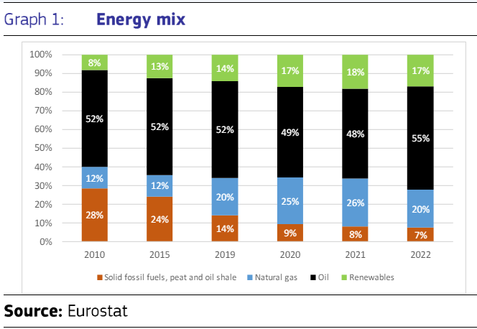
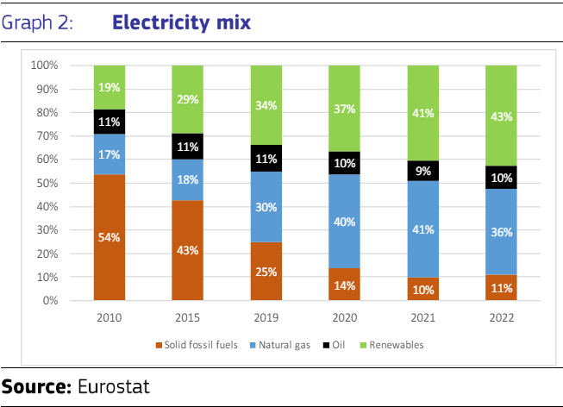
Το ενεργειακό τοπίο στην Ελλάδα
Source: RePower EU- 2 years on Greece
Notes:
Η οικονομία της Ελλάδας εξαρτάται σε πολύ μεγάλο ποσοστό από τα ορυκτά καύσιμα. Το ενεργειακό της μίγμα ειναι πάνω από 80% ορυκτά καύσιμα
Οι τομείς της βιομηχανίας, των μεταφορών και των κτιρίων οι πιο ενεργοβόροι με τον τομέα των μεταφορών να κυριαρχείται από τη χρήση υγρων ορυκτών καυσίμων
Η παραγωγή & χρήση ενέργειας είναι υπεύθυνη για το μεγαλύτερο μερίδιο εκπομπών
Το ορυκτό αέριο συνιστά το ⅕ του συνολικού ενεργειακού μίγματος ενώ συνεισφέρει κατά 36% στην ηλεκτροπαραγωγή της χώρας η οποία κυριαρχείται από ανανεώσιμες πηγές κατά 43%

